Slide 1
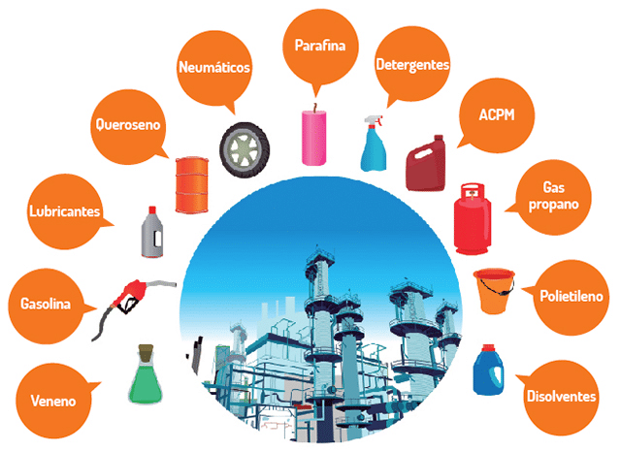
PROCESOS PETROQUÍMICOS
UNIDAD 2

Slide 2
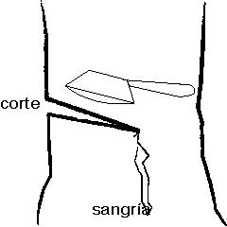
PROCESO PRODUCTIVO DEL CAUCHO
El caucho natural se obtiene de ciertos tipos de árboles, entre ellos, el Hevea brasiliensis originario del Amazonas, y comúnmente conocido como el árbol que llora, pues tras hacer una incisión o sangría en su corteza, este deja caer en forma líquida una sustancia lechosa llamada látex.
Para iniciar el proceso de sangrado o rayado, se instalan unas canaletas que conectan la línea de escurrimiento por donde va a circular el látex con unas tazas recolectoras donde se almacena para su posterior manipulación.

Slide 3
PROCESO PRODUCTIVO DEL CAUCHO
El látex líquido cae en unos recipientes informes, donde se solidifica, para luego ser recolectado.
Todo el cúmulo de látex sólido pasará por un proceso en el que será cortado en pequeños trozos, y se le aplicará un tratamiento químico que los oscurece (henna negra, con concentración de parafenilendiamina).
Se compacta en un cubiculo móvil, dando como resultado pacas de caucho natural, listas para convertirse en parte fundamental de neumáticos, cámaras y demases.
Luego, para darle mayor dureza y durabilidad, el caucho natural se vulcaniza.
Se hace pasar el caucho entre rodillos para así hacerlo maleable.

Slide 4
PROCESO PRODUCTIVO DEL CAUCHO
Luego, se agrega el óxido de zinc como agente activante, mientras se continúa con la mezcla hasta lograr la homogeneización.
Luego se le agrega mercaptobenzotiazol como acelerante, y azufre como vulcanizante, mientras se continúa con la mezcla en los rodillos. Se corta al material y se vuelve a introducir al sistema para mejorar la homogeneización. La mezcla homohogénea resultante se llamará mezcla maestra.
Luego, se le agrega carbonato de calcio como carga a la mezcla. También se le agrega, como otra opción en este proceso, caolín. Así se pueden obtener dos diferentes productos de caucho. Se continúa con los cortes y el mezclado, y al producto homogéneo resultante se le llama mezcla final. Con un molino de caucho se obtienen láminas grandes de este material.
Luego, estas láminas se ponen en moldes a 150º y bajo la presión de 50 k fuerza por centímetro cuadrado durante 20 minutos, la que proporciona las condiciones necesarias para la reacción química efectiva.
Se recortan las rebabas de las láminas, las que luego sirven de base para la construcción de los neumáticos/forros.

Slide 5
PROCESO PRODUCTIVO DEL CAUCHO

Slide 6
BIBLIOGRAFÍA
https://wiki.ead.pucv.cl/Archivo:Sangritadelarbolitodecaucho.jpg
https://www.mavalle.com/proceso-industrial-de-extraccion-y-transformacion-de-caucho-natural-para-la-fabricacion-de-llantas/

